Slide 1

配布共有不可
戦略研勉強会＠キャンプ
第２０回
オープンソース・ファーマ
～AIの民主化から創薬の民主化へ～
画像の端部分が見切れてしまう場合がありますので、テキスト含め
確実に表示させたい要素は、赤枠内に入力してください
XXXXXX
2023年12月22日金曜日
12：10～12：40

Slide 2
お昼休みの30分
お時間を頂きます。
肩の力を抜いてゆるりと
お聴きください～
画像の端部分が見切れてしまう場合がありますので、テキスト含め
確実に表示させたい要素は、赤枠内に入力してください
XXXXXX

Slide 3
ご説明の流れ
１．オープンソースOSとして有名な「Linux」の開発手法に学んだ「オープンソース・ファーマ」
２．最初に 「AIの民主化」の流れとイノベーション爆発が起こった経緯をご説明
３．「オープンソース・ファーマ」を実現する上で、強力なツール類についてご説明
４．最後に「オープンソース・ファーマ」の価値を高める「データ」の重要性についてご説明

Slide 4
Open Source Pharma
とは？

Slide 5

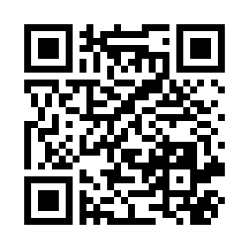
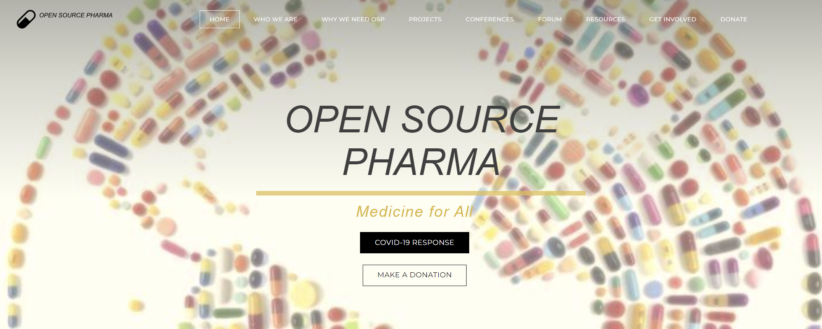
オープンソース・ファーマ（Open Source Pharma）とは？
http://www.opensourcepharma.net/
オープンソース・ファーマは、新しい「薬（クスリ）」を開発する「創薬プロセス」を、競争から共創へと変える取組み。
※個人的には、既存薬の再利用（想定外の治療効果が期待される）研究と自然免疫を強化するクスリや対処法も推進も含みたい。

Slide 6
オープンソース・ファーマ（Open Source Pharma）の
1 ビジョン：すべての人に医療を 2 使命：
既存の取り組みを含めた運動を生み出し、公開性、患者のニーズ、手頃な価格の原則に基づいて、代替の包括的なオープンソースの製薬システムを開発します。 3 行動方針:
① 抜本的なオープン性、共有性、透明性を採用します。
② 群衆のグローバルな知力を活用します。
③ 知的財産と資金の管理にオープンで革新的なアプローチを採用します。
④ 普及している独自モデルに代わる、研究開発に対する金銭的および非金銭的な報酬システムを作成します。
⑤ 論文、データ、その他の研究成果へのオープンアクセスをサポートします。
⑥ 研究開発の再構築において、思想、意見、コミュニティのリーダーシップを集めて結集します。
⑦ 個人や団体の力を活用できる、小規模で機敏で費用対効果の高い促進構造を組み合わせます。
⑧ リーズナブルな商品をお届けします。
⑨ 患者とその利益を研究開発モデルと製薬システムの中心に据えます。
⑩ 抗感染症薬など、従来の市場アプローチが失敗している世界の健康における重大なギャップに焦点を当てたポートフォリオを開発します。

Slide 7
AIの民主化

Slide 8
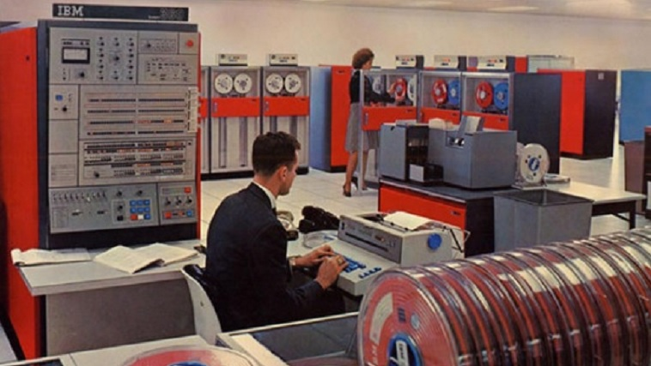
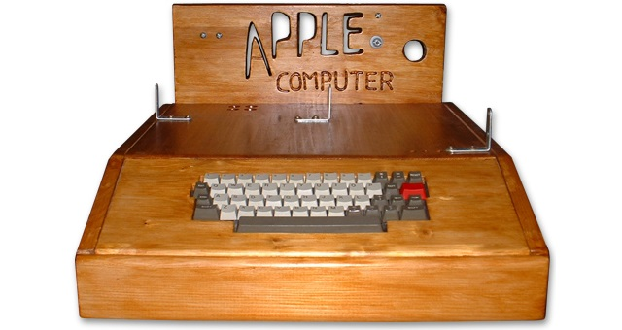
ITは民主化の歴史でもあります。
大型計算機（メインフレーム）：IBM 360
パーソナル・コンピュータ：APPLEⅠ
（出所）https://100athlon.com/mainframe-system360/
（出所）https://asteroidcowboy.blog.fc2.com/blog-entry-5761.html

Slide 9

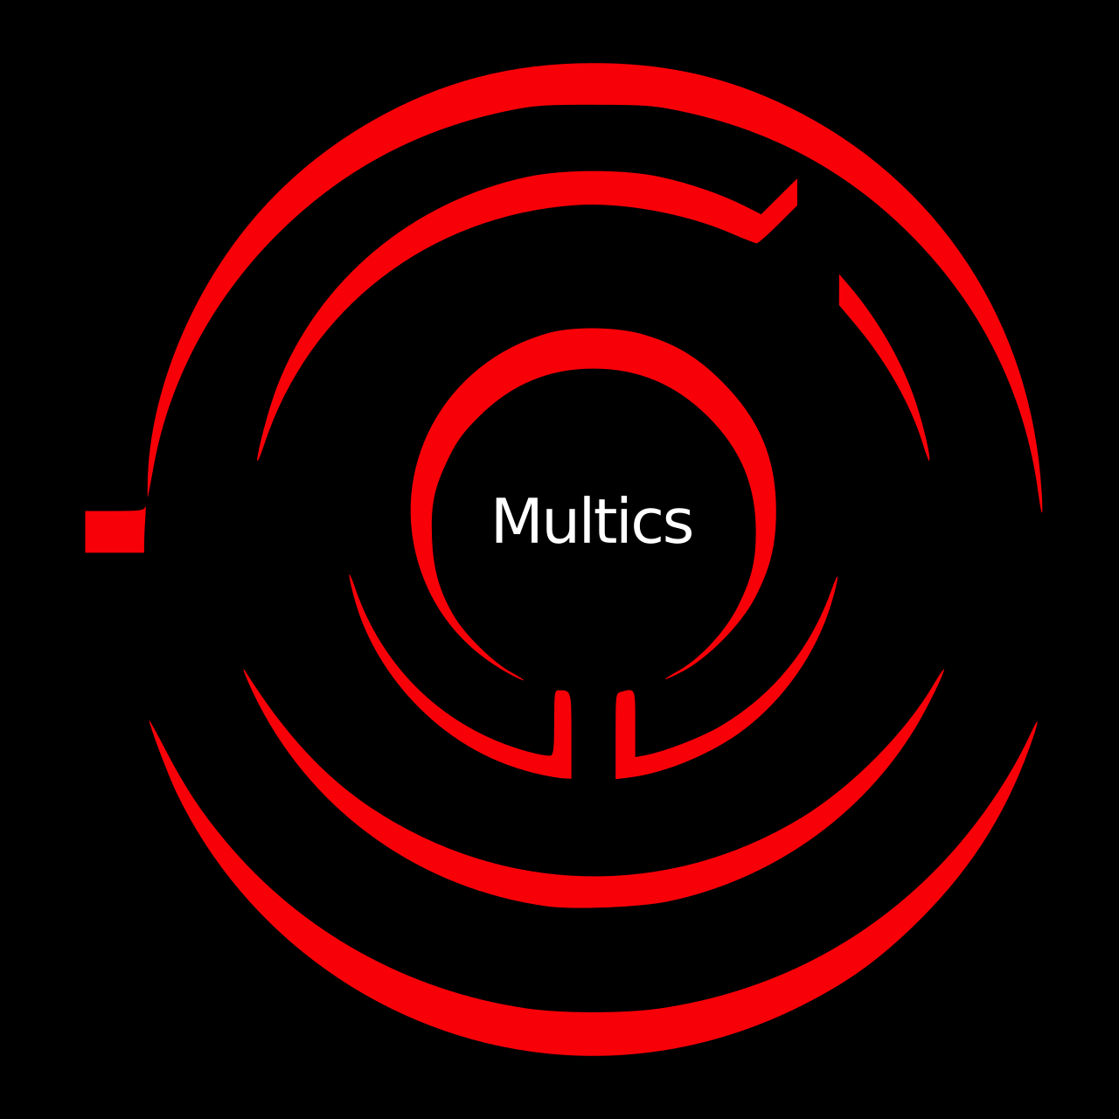
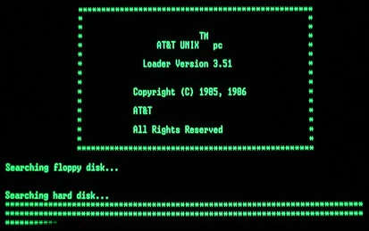
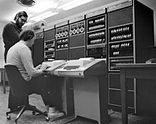

オープン化の歴史＠UNIX
iOS
UNIX
GEの大型計算機OS：Multics
(MULTiplexed Information and Computing Service)
（出所）https://archiveos.org/att-unix-pc/
（出所）Wikipedia
https://upload.wikimedia.org/wikipedia/commons/thumb/6/66/Apple_iOS_logo.svg/2048px-Apple_iOS_logo.svg.png
Linux
Android
（出所）Wikipedia
https://en.wikipedia.org/wiki/Multics#/media/File:Multics-logo.svg
デニス・リッチーとケン・トンプソン→
UNIX開発者でC言語開発者で有名。
1983年、チューリング賞を受賞。
（出所）https://en.wikipedia.org/wiki/Linux
（出所）Weblio：https://www.weblio.jp/wkpja/content/ケントンプソン

Slide 10



パーソナルPC＠OS
iOS
（（出所）Wikipedia
https://x.gd/hAFow
UNIX
Linux
（出所）https://en.wikipedia.org/wiki/Linux
（出所）https://archiveos.org/att-unix-pc/
Android
Windows NT
DOS
（出所）Android
（出所）IT用語辞典
（出所）Wikipedia

Slide 11

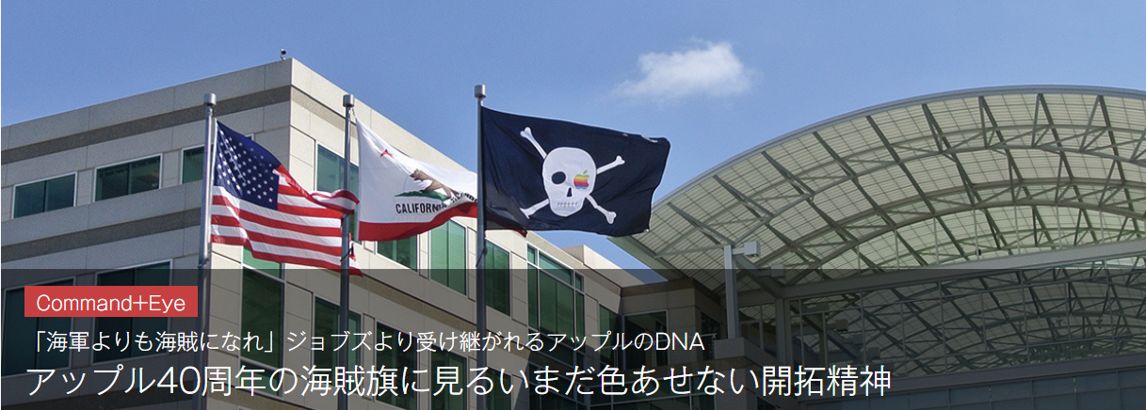
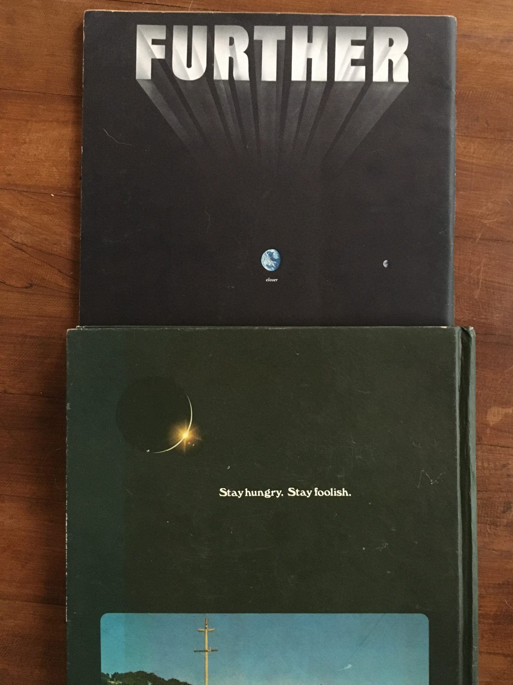
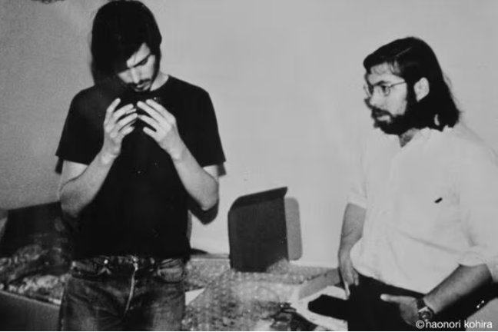
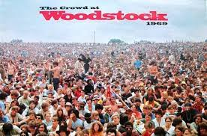
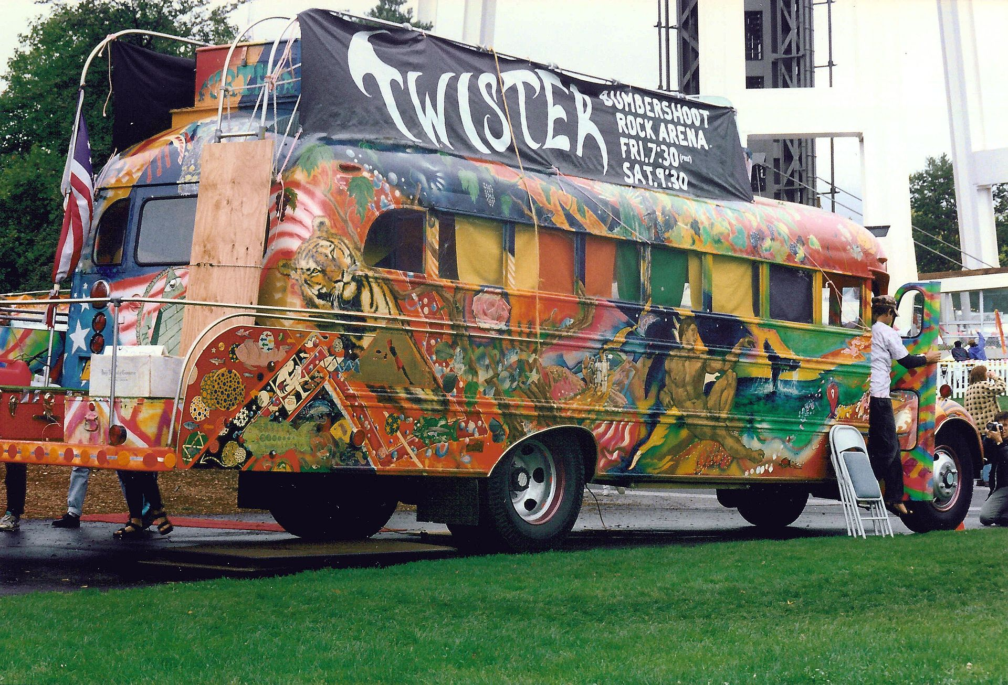

カウンターカルチャー
「情報は自由になりたがっている」と主張する
スチュアート・ブランドが1968年に出した雑誌
（出所）マイナビBooks https://book.mynavi.jp/macfan/detail_summary/id=52677
ホール・アース・カタログ
（出所）Container
https://container-web.jp/people/6718.html
創業時のジョブズとウォズニアック
Woodstock Music and Art Festival
ケン・キージーの「Further号」とビートルズの「マジカルミステリーツアー」
（出所）Wikipediaのケン・キージー
（出所）Amazon
https://toyokeizai.net/articles/-/368720?page=3
https://cragycloud.com/blog-entry-613.html

Slide 12
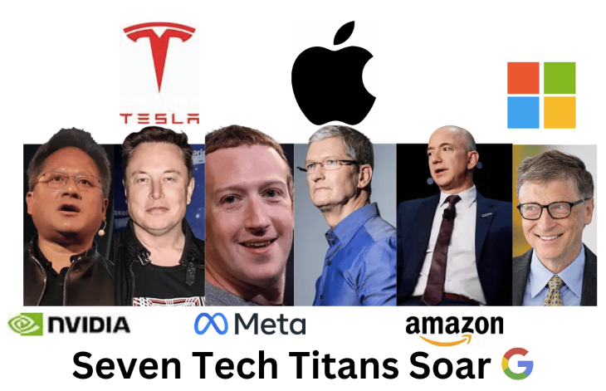
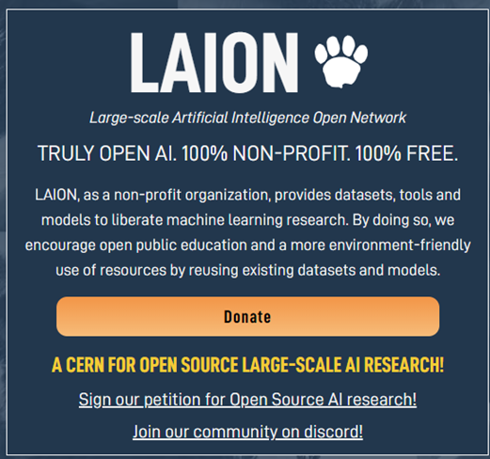
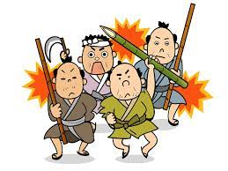
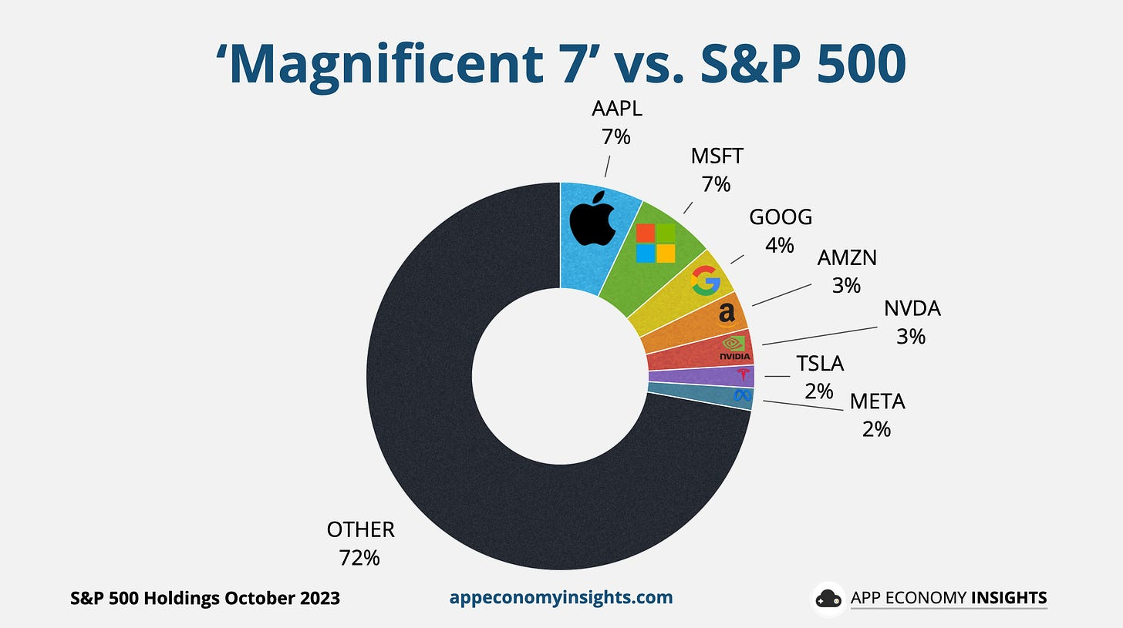


人工知能開発における「帝国軍」ｖｓ「連邦軍」
Magnificent Seven
VS
Source : https://www.tomorrowmakers.com/stocks/
Source : https://www.appeconomyinsights.com/p/the-rise-of-the-magnificent-7

Slide 13
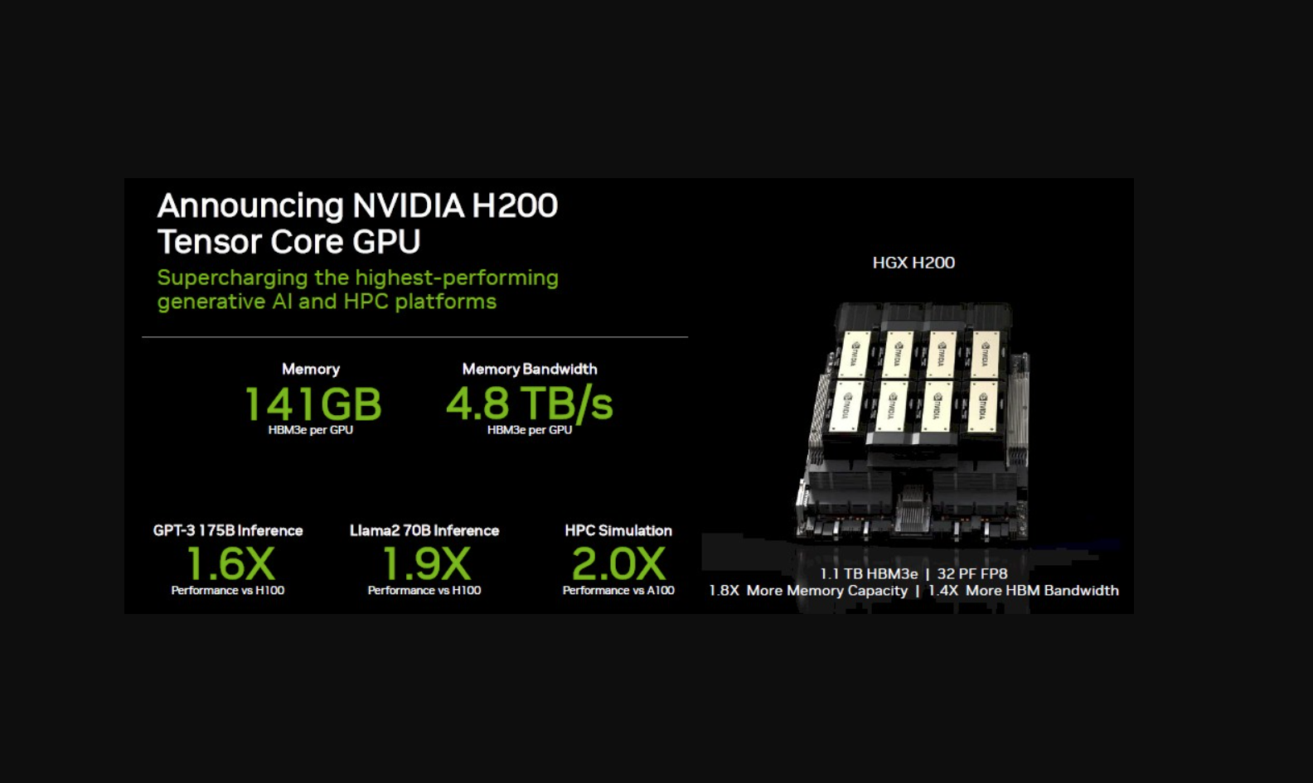

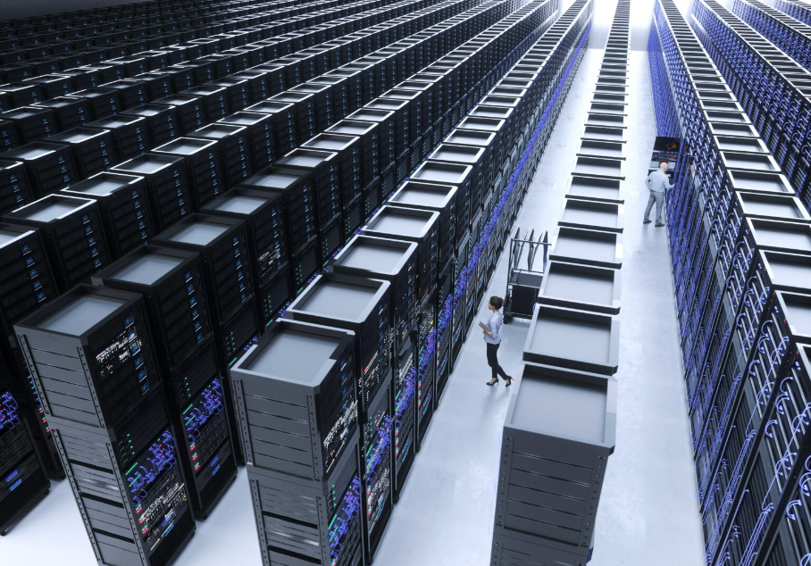
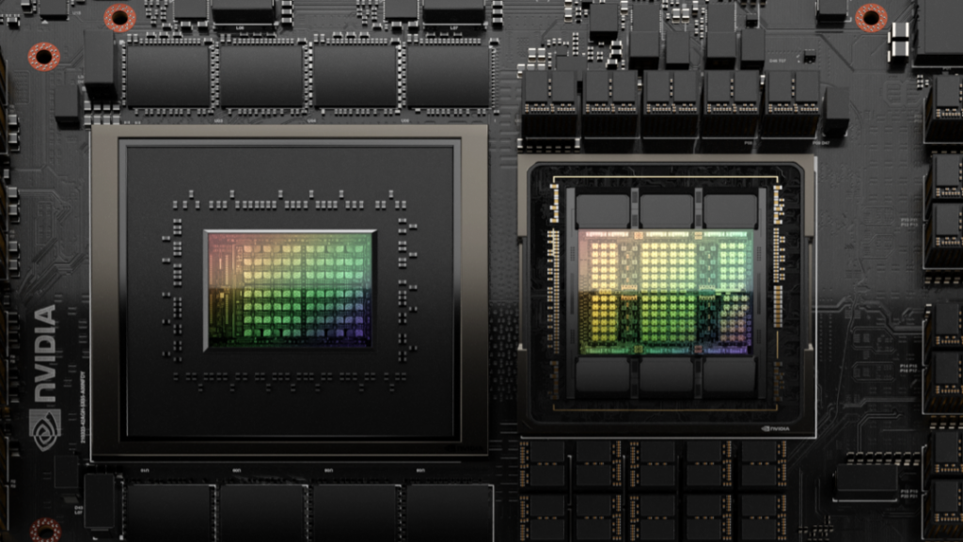
イノベーションに必要なもの
GPU
ハイパースケールデータセンターと億円単位の電気代
（出所）NVIDAI
（出所）DXナビ
（出所）NVIDAI

Slide 14
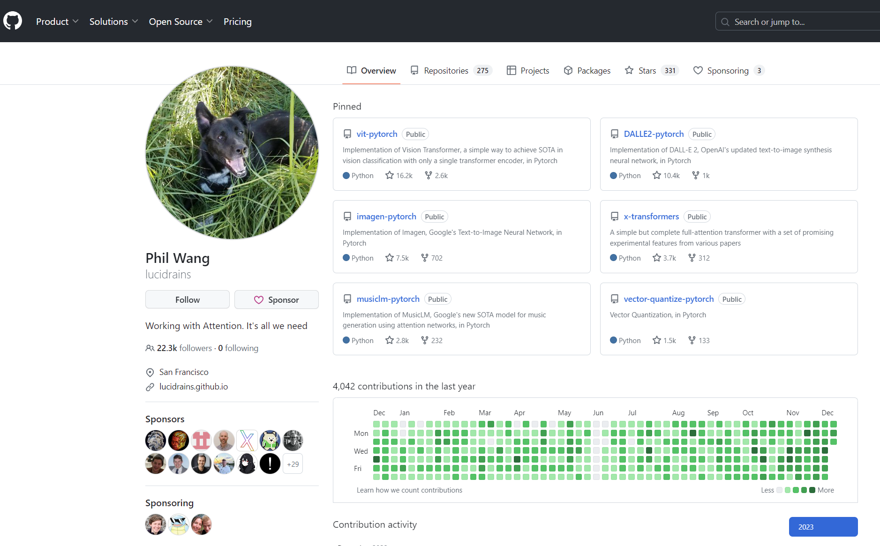
GitHubでエンジニアの団結を呼びかける
https://github.com/lucidrains

Slide 15
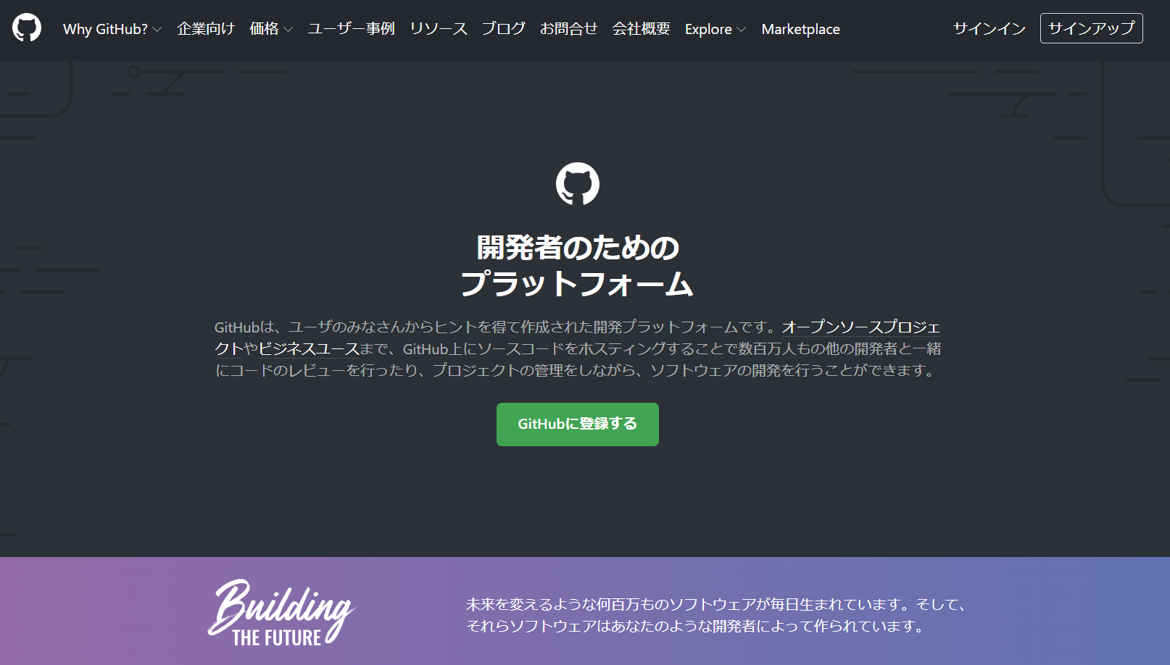
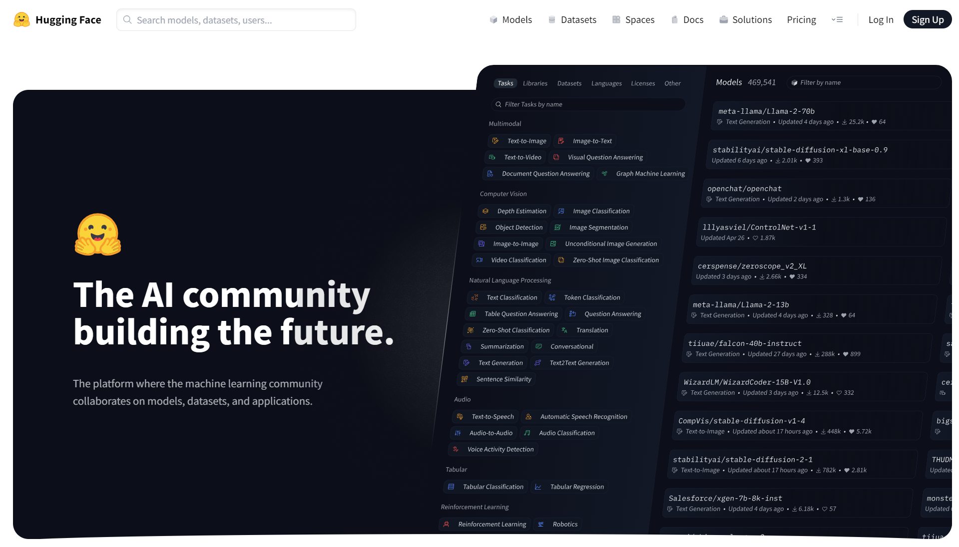
「連邦軍」による自律開発
GitHub
TRULY OPEN AI. 100% NON-PROFIT. 100% FREE.
新規ソフトウェア開発
構成管理など開発支援
https://github.co.jp/
学習データを集める
Hugging Face
安価な計算リソース
https://laion.ai/
プラットフォームを組成し
データを世界中から集める！
資金調達・連携促進
https://huggingface.co/

Slide 16
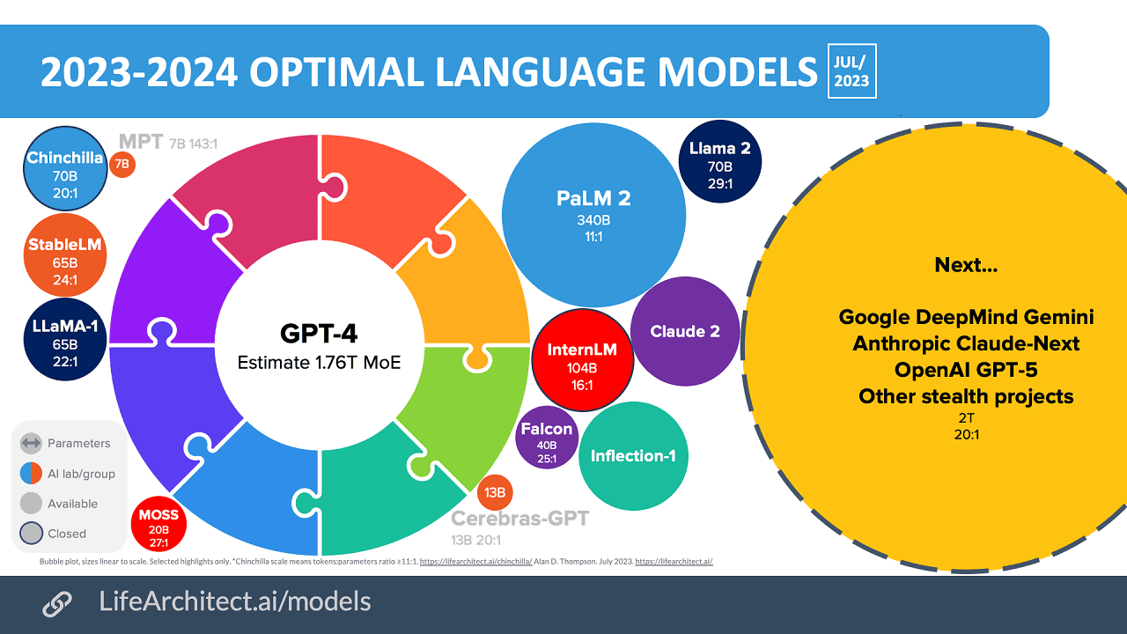
「拡散モデル」などイノベーション爆発

Slide 17
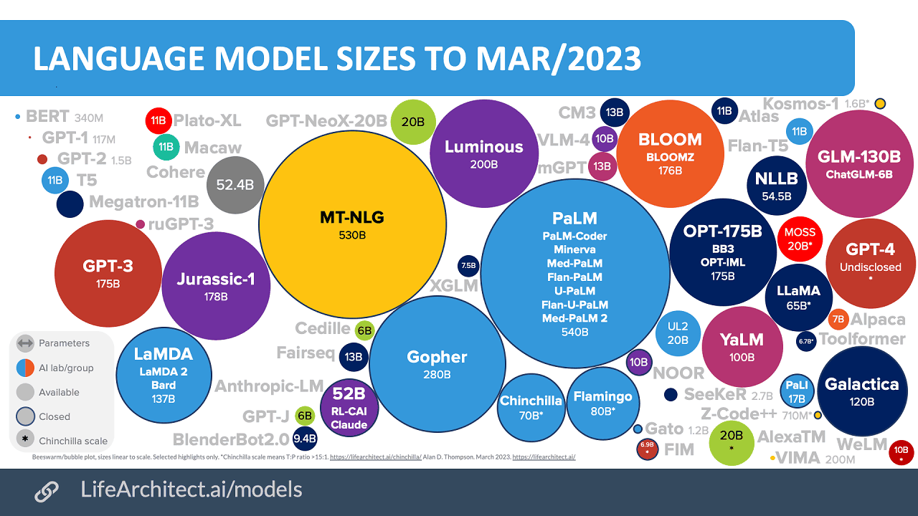
大規模言語モデルのイノベーション爆発

Slide 18
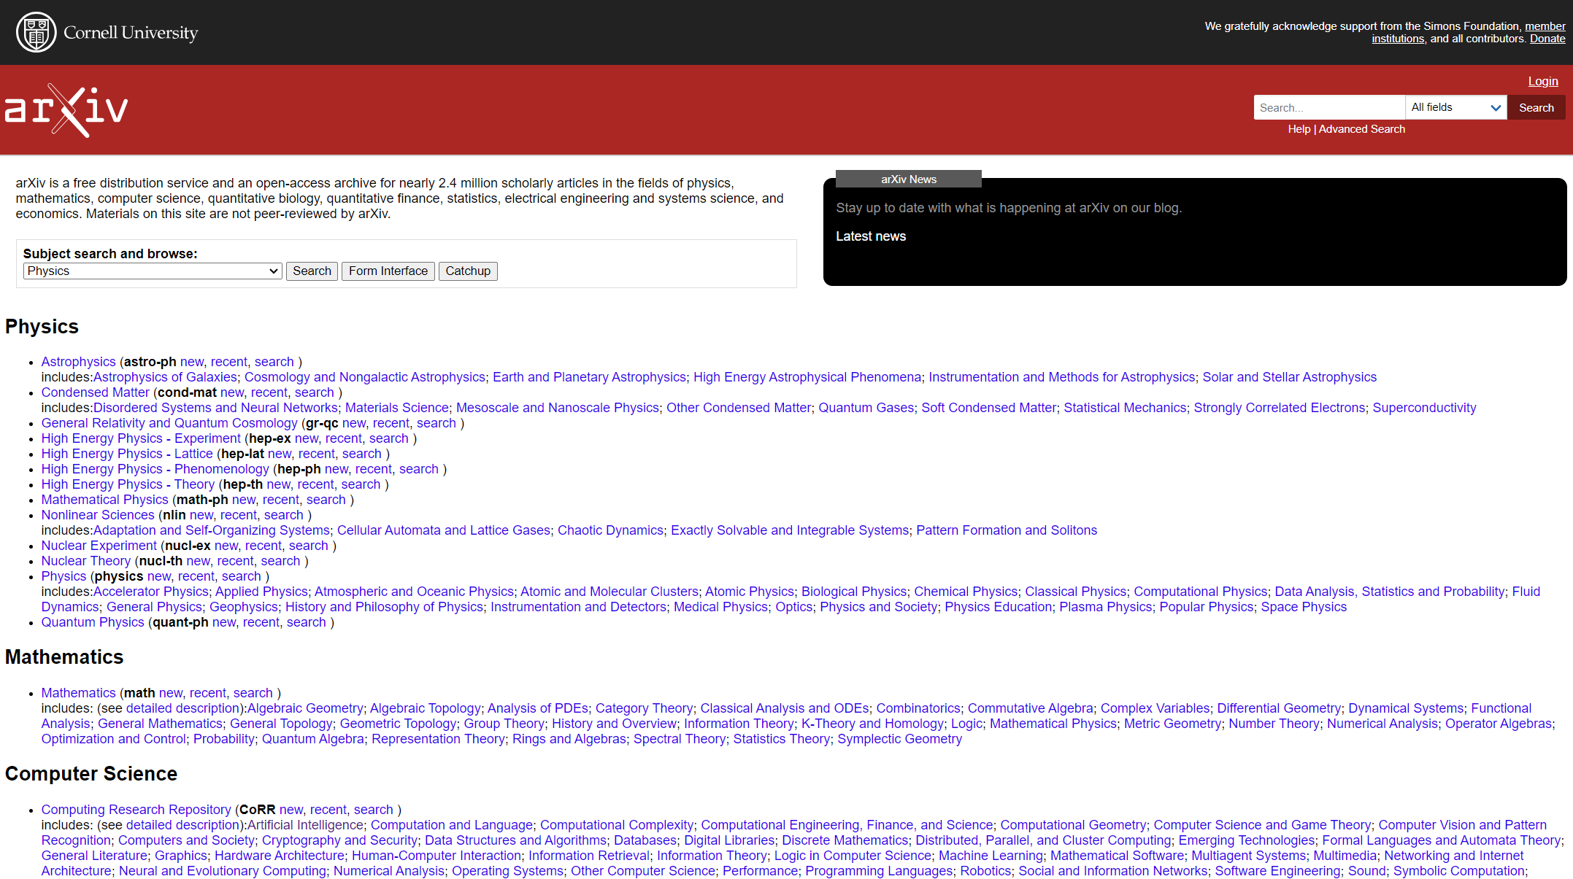
イノベーション爆発を確認する
https://arxiv.org/
営業日は常にココをチェック！

Slide 19
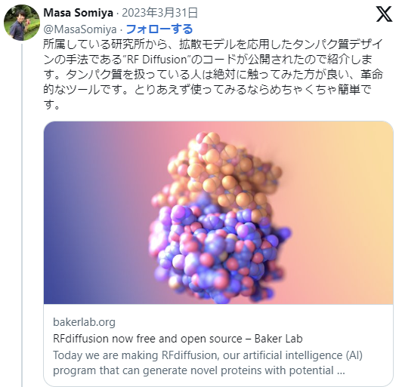
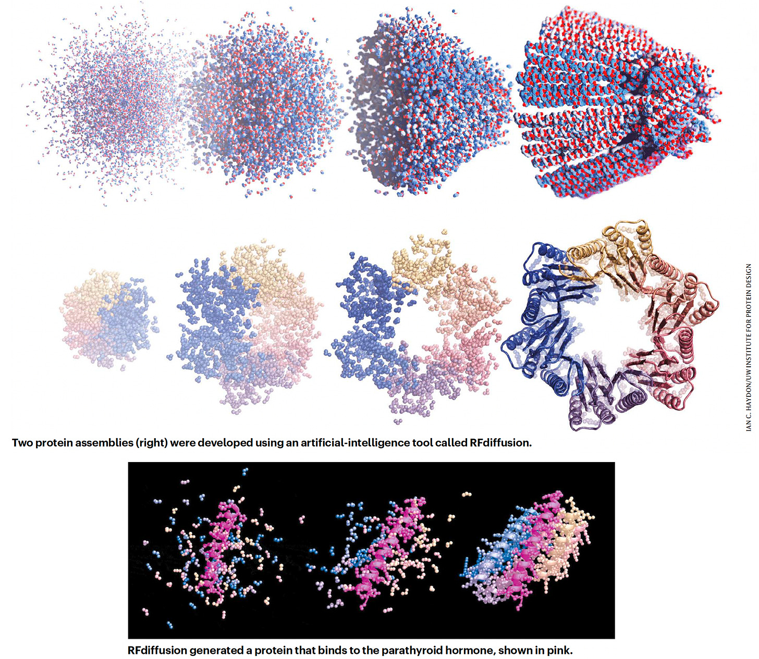
イノベーション爆発の成果：RF Diffusionによるデザイナー・プロテイン
拡散モデルという技術革新

Slide 20
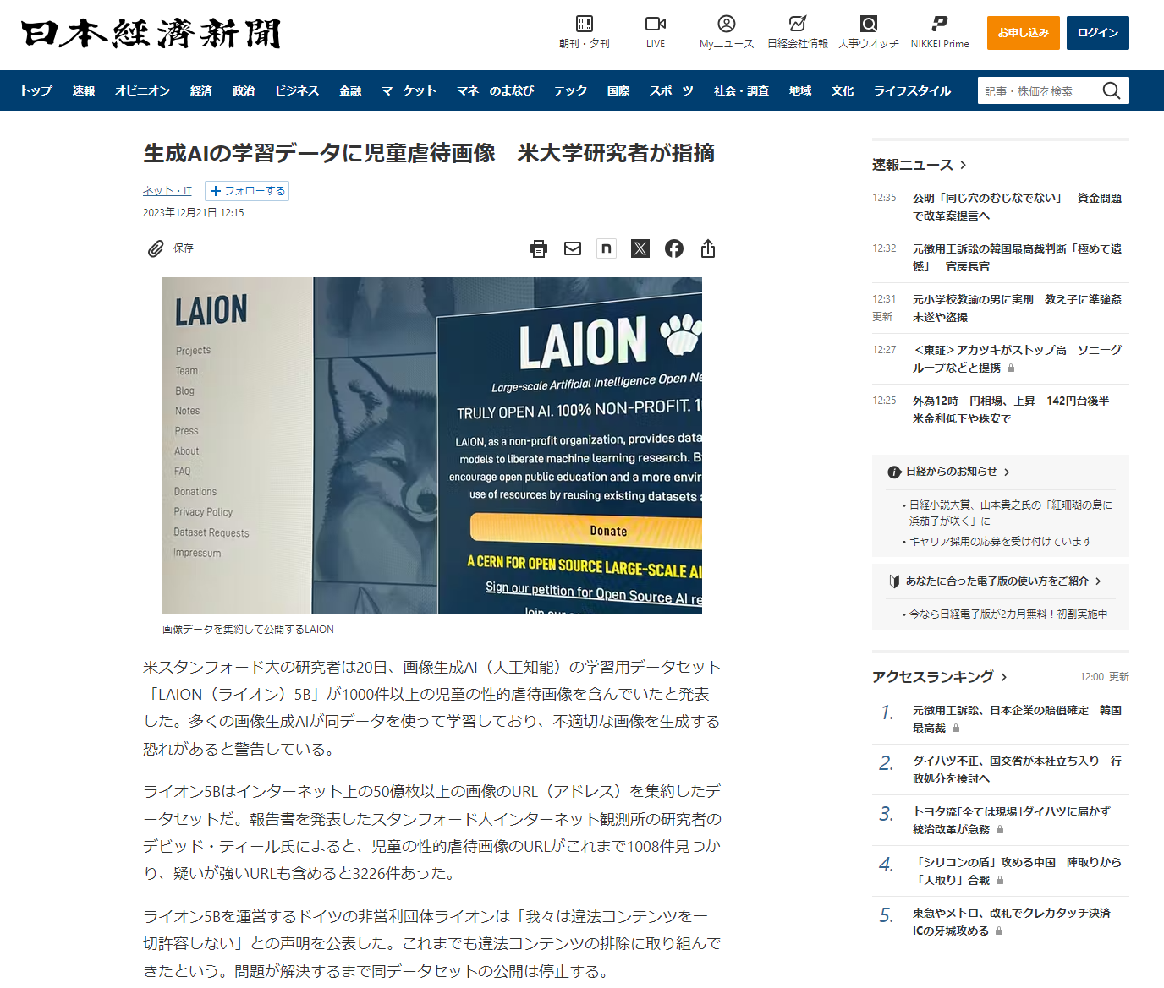
生成AIの学習データに問題のある画像が・・・2023年12月21日木曜日

Slide 21
Open Source Pharma is Linux for Drugs.
Open Source Pharma

Slide 22
Open Source Pharma
創薬の民主化の必要性

Slide 23
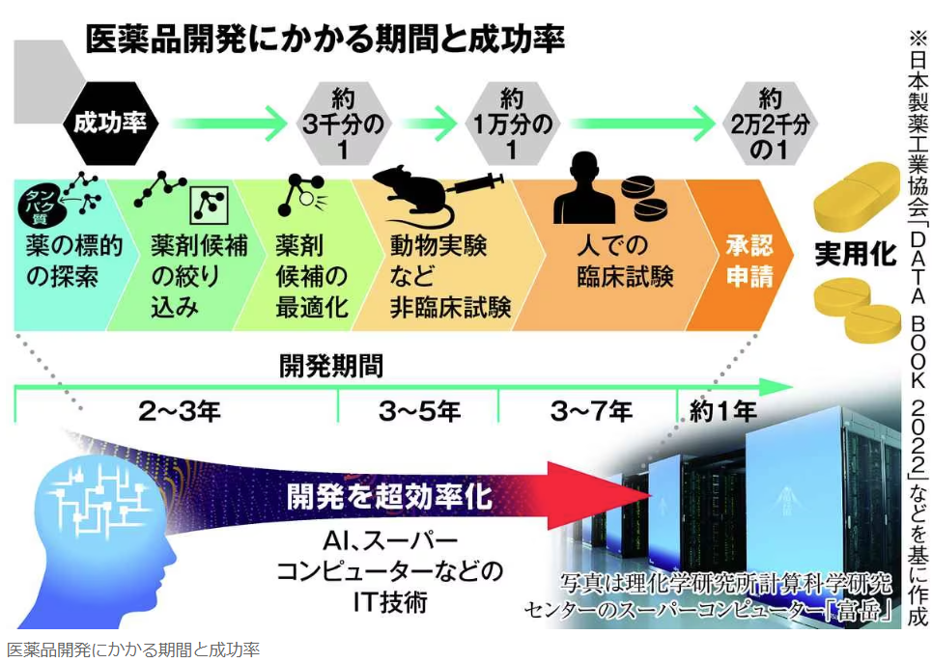
最初の一歩は、創薬の民主化から
高価な薬
薬害
財政を圧迫する
医療費
過剰医療
医療不信
（出所）産経新聞（2022/11/4）
https://www.sankei.com/article/20221104-5ZTYTSU7HZMVZOO2ZQS4RDJABI/

Slide 24
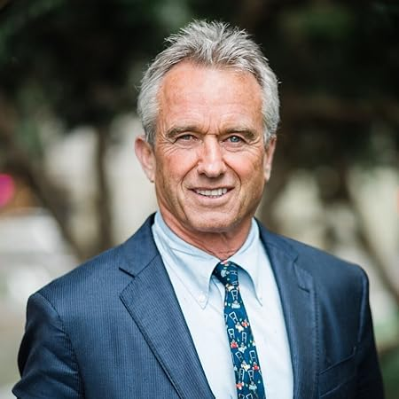
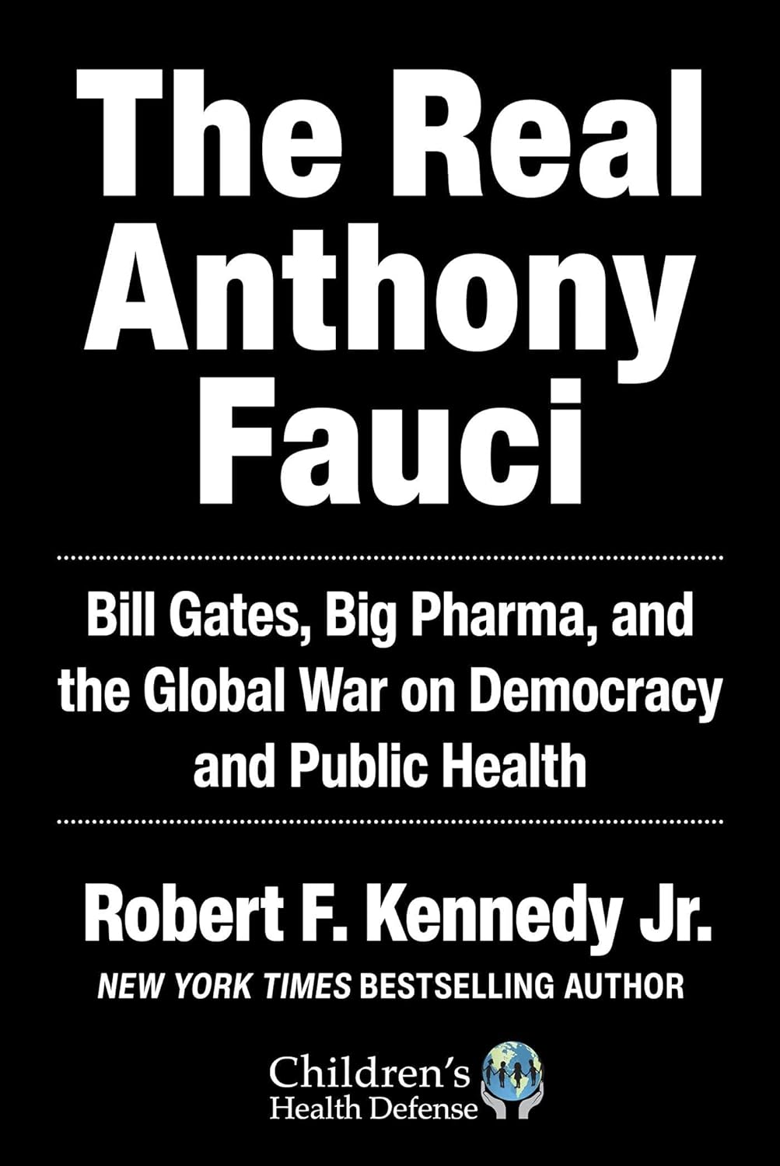
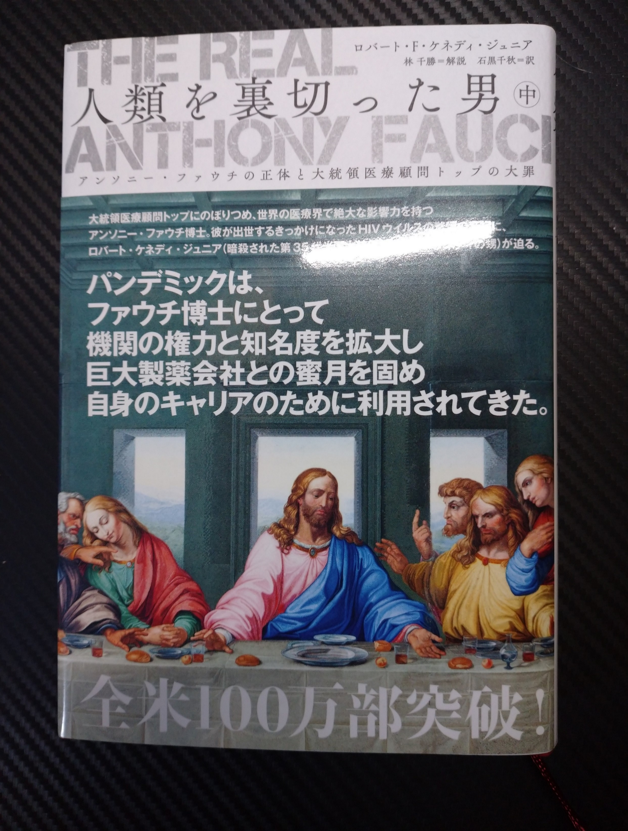
全米ベストセラー 『The Real Anthony Fauci』
Robert F. Kennedy Jr.のHP
この書籍は、一般書店で購入できない？
Amazonでは、中古で定価以上の価格。
直接出版社＠経営科学出版にオーダー。
ロバート・ケネディ・ジュニアは、長年弁護士として環境問題、医療問題などに取り組んできた。
著書 『The Real Anthony Fauci』は、全米100万部を突破したベストセラーでBig Pharmaの問題などを提起してきた。
現在は、無所属で2024年の米大統領選挙に立候補している。
（出所）Amazon https://x.gd/mrlaF （URL短縮サービス利用）
（出典）三井物産戦略研究所・撮影

Slide 25
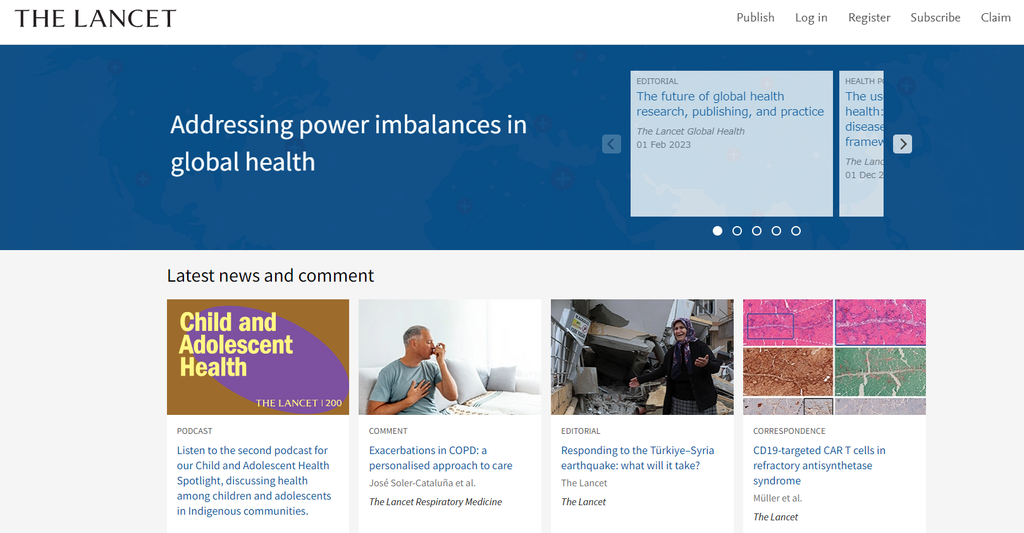
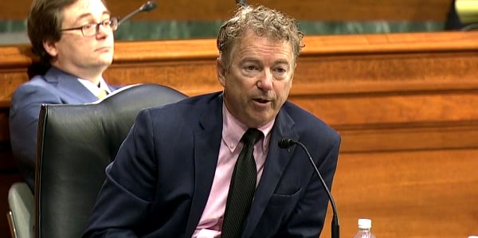
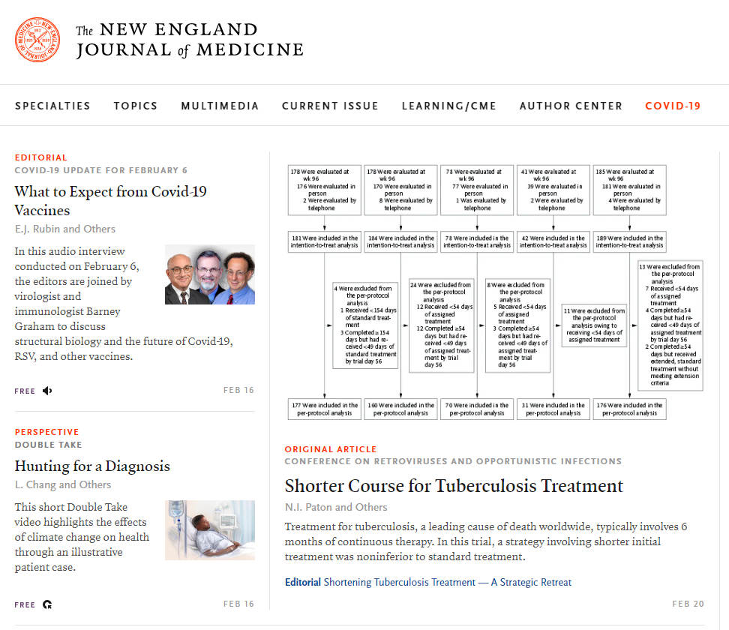
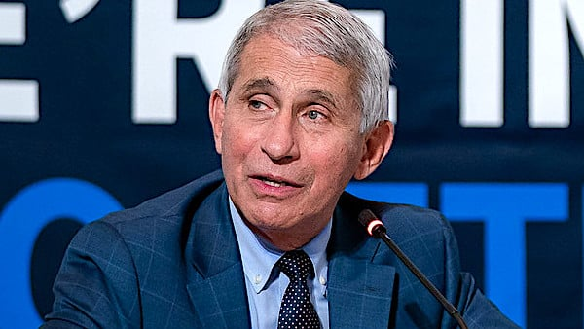

ファウチさんとランド・ポール議員との舌戦が有名
ランド・ポール上院議員
（ロン・ポールの息子＠医者）
ファウチさん

Slide 26
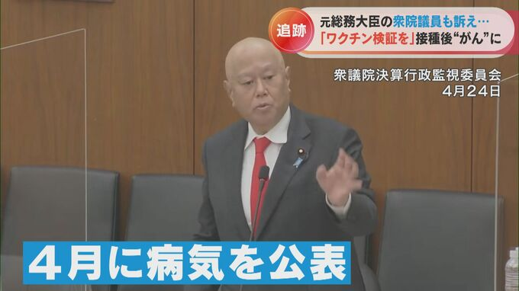

（出典）TBS NEWS DIG
←立憲民主党の原口議員は、医療クラスター（医クラ）と呼称。
https://newsdig.tbs.co.jp/articles/-/551440?page=3
FMIMPC
Financial,Military,IT,Media,Pharma Complex

Slide 27
Open Source Pharma
共通目標？

Slide 28
Open Source Pharma
共通目標？
①マラリア（蚊を媒介する病気）
②クリプトコッカス髄膜炎、アフリカ睡眠病、小児HIVなど希少病
③薬剤耐性菌感染症
④ワクチン後遺症（Spike、残留DNA片、SV40遺伝子など）
⑤既存薬の利用拡大（安価で有効性の高い薬剤の普及促進）
勿論、衆知・協働により創薬にも取り組みます！

Slide 29

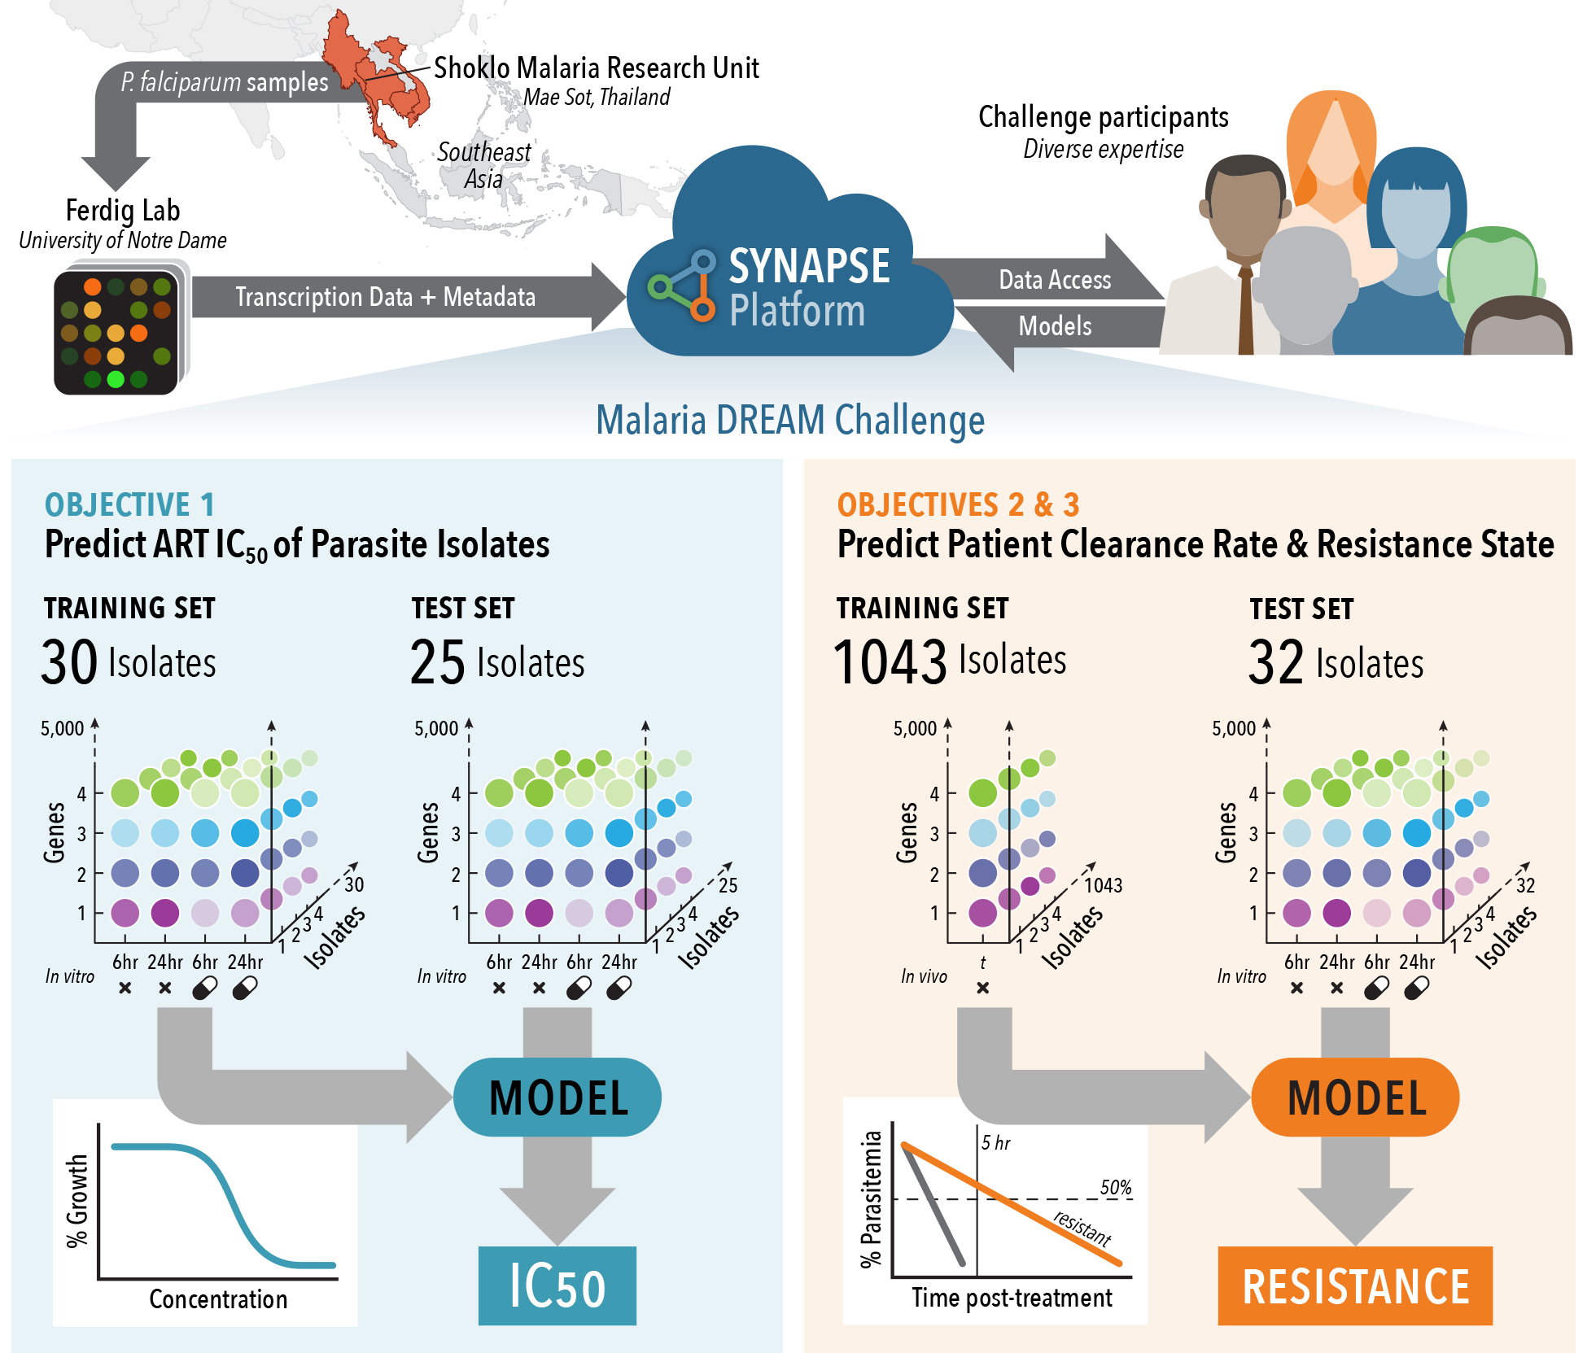
このチャレンジでは、参加者に提供される30のマラリア原虫の転写データセットを使用して、マラリア分離株のアルテミシニン (Art) IC ₅₀ (寄生虫の50% が死亡する薬物濃度) を予測する。
■アルテミシニン (Art):
多剤耐性マラリアに対して使用される抗マラリア薬。WHOの推奨に従って、別の薬と組み合わせて使用​​されることがよくあります。芸術とその派生作品に対する抵抗が東南アジアで報告されている。ジヒドロアルテミシニンは、Art の代謝活性型です。
■IC50:
異なる用量の抗マラリア薬に耐えるマラリア原虫の能力を測定するために使用されるin vitro薬物検査。50%阻害濃度の略で、48時間のライフサイクルにわたって寄生虫の増殖を半分に減らす抗マラリア薬の量を測定することもできます。これは、 in vitro での薬剤耐性を測定するための黄金標準ですが、臨床上の Art 耐性とはあまり相関していません。
■クリアランス率:
患者が抗マラリア薬によって寄生虫の数を減少させる速度。多くの場合、顕微鏡検査によって測定されます。クリアランス率は、生体内抵抗測定の黄金標準です。多くの場合、クリアランス率は患者クリアランス半減期 (PC _{1/2} )、つまり患者の寄生虫数が半分に減少するのにかかる時間によって測定されます。Art 薬剤/併用療法のPC _{1/2}が 5 時間を超える場合、耐性があると見なされます。

Slide 30
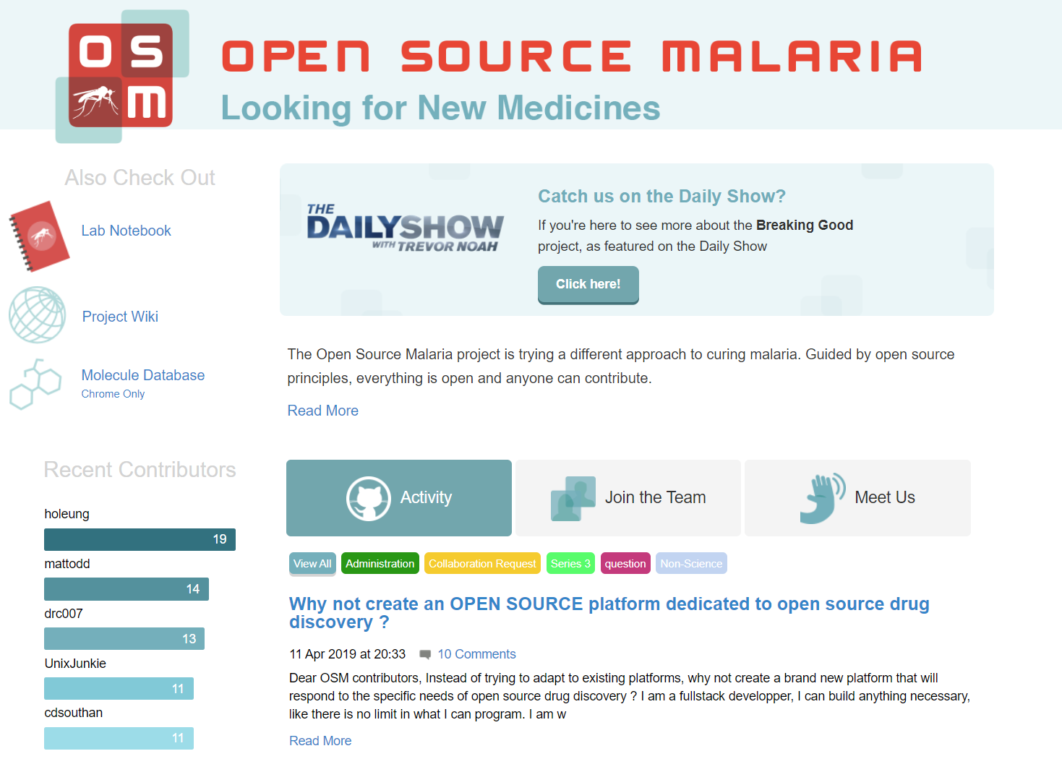

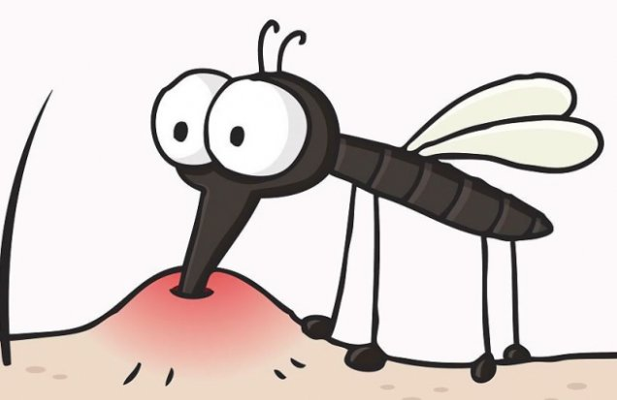

Open Source MALARIA
（出典】Amazon
（出典）カモメファミリークリニック

Slide 31
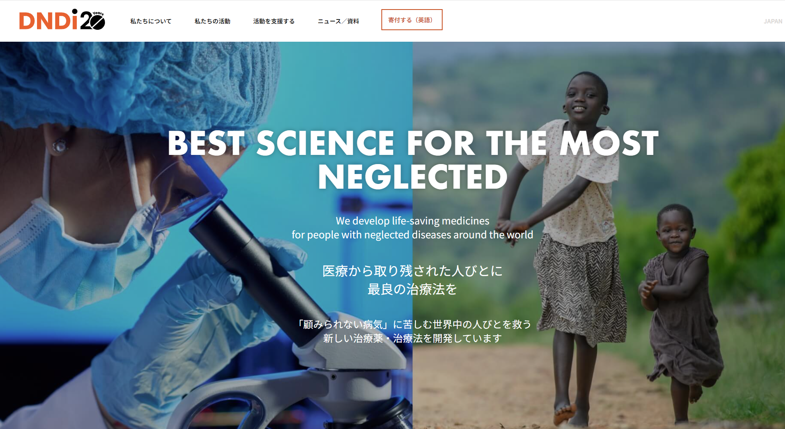
Drugs for Neglected Diseases Initiative (DNDi)
DNDiは「顧みられない病気」で苦しむ人びとのために、安全で有効かつ入手可能な価格の治療薬・治療法を開発する非営利の研究開発組織。2003年の設立以来、6つの致命的な病気に対する12種類の治療薬・治療法を開発し、何百万人もの命を救ってきました。
（出典）https://dndijapan.org/

Slide 32
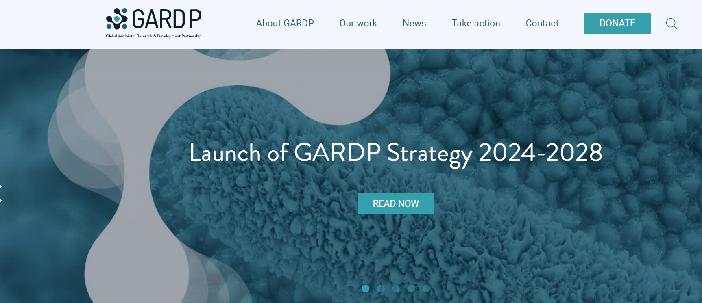
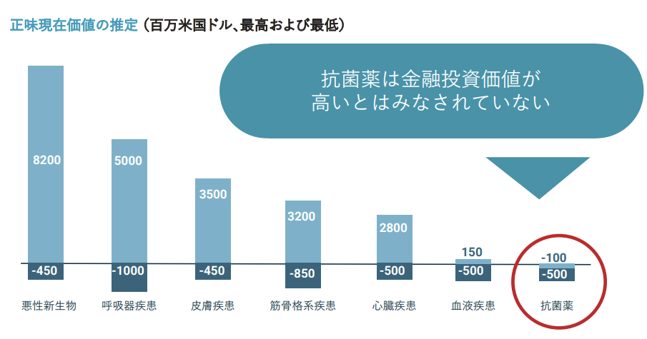
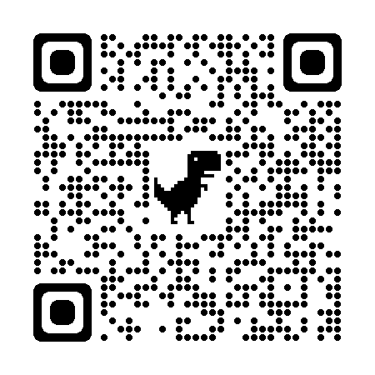
Global Antibiotic Research & Development Partnership
薬剤耐性菌感染症
https://gardp.org/
※Source: https://gardp.org/wp-content/uploads/2022/10/GARDP_Strategy_5by25_JPN.pdf

Slide 33

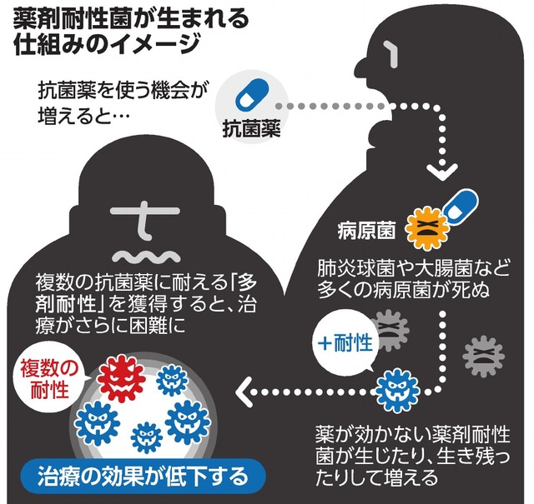
「超耐性菌感染症」と「免疫逃避パンデミック」
グローバルリスク２０２４
（出典）Amazon （https://x.gd/rvOVf：短縮URLサービス利用）
（出典）朝日新聞デジタル https://www.asahi.com/articles/ASR3M4JQWR37PLBJ007.html

Slide 34
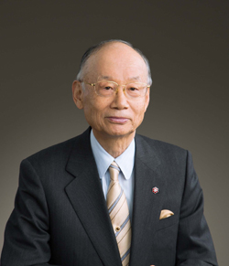

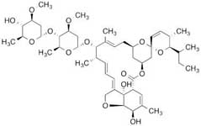
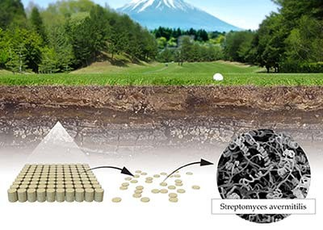
イベルメクチンなど既存薬のがん治療などへの適用研究
出所：大村智記念研究所
2015年のノーベル医学・生理学賞を受賞した北里大学の大村智特別名誉教授。
出所：ゴルフ・ダイジェスト・オンライン
出所：大村智記念研究所
ジヒドロ誘導体イベルメクチン
構造式
川奈ホテルゴルフコースは1928年に作られた日本屈指の名コース。
フジサンケイレディスクラシックの舞台で、「Golf.com」が2013に発表した世界の名コースで71位。
イベルメクチンの薬効成分である「エバーメクチン」を産む放線菌は、川奈ゴルフ場の土からしか見つかっていない。
出所：ノーベル賞サイト

